Slide 1
第9組G09 題目:植物大戰殭屍 PlantsVsZombies
組員:劉杰，陳俊翰

Slide 2
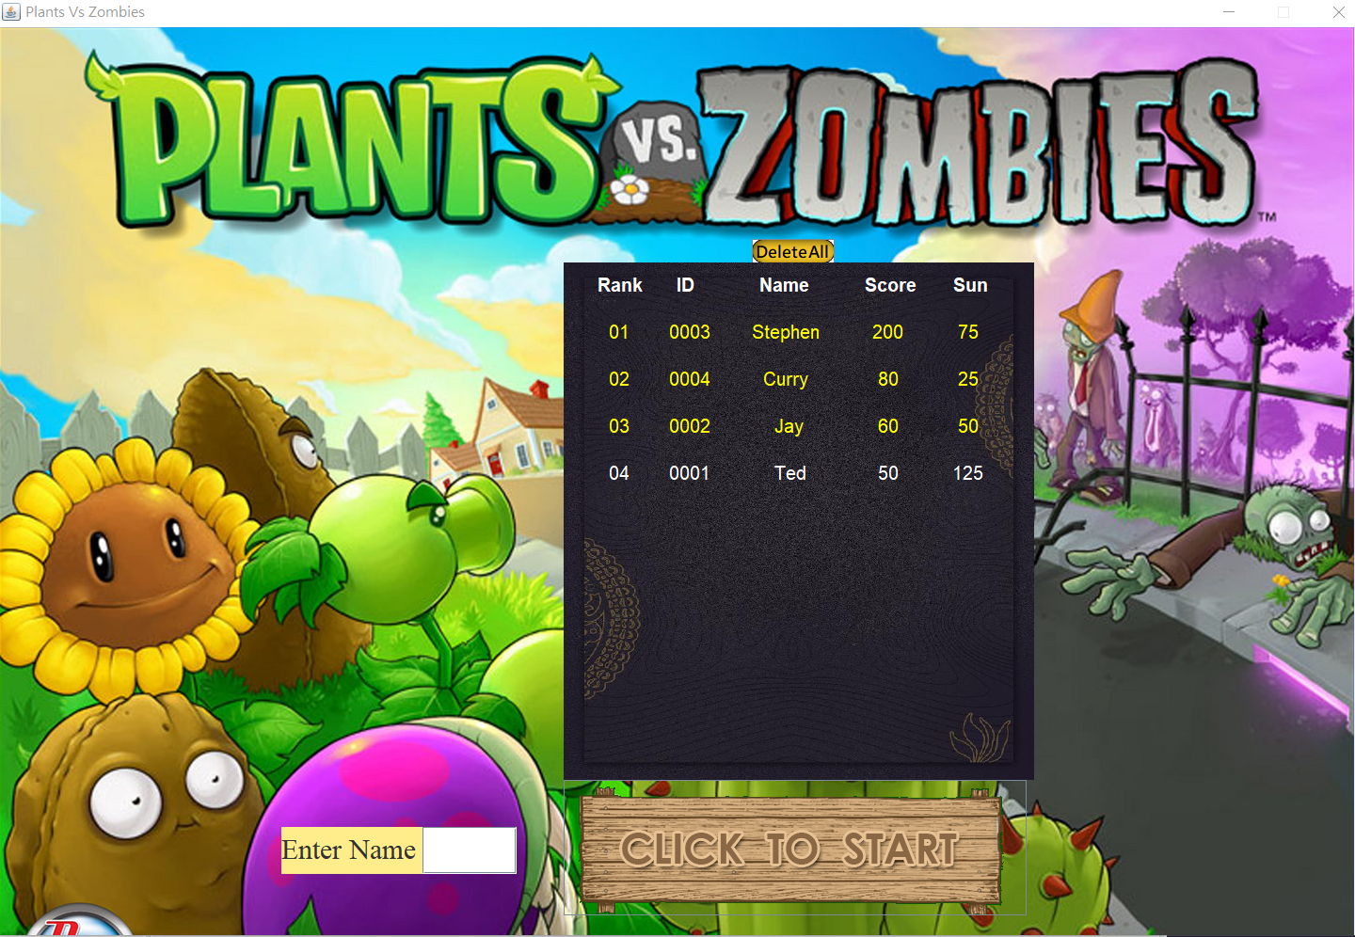
程式架構
介面 (Menu):
登入畫面
輸入名字、
查看排行榜、
刪除排行榜。

Slide 3
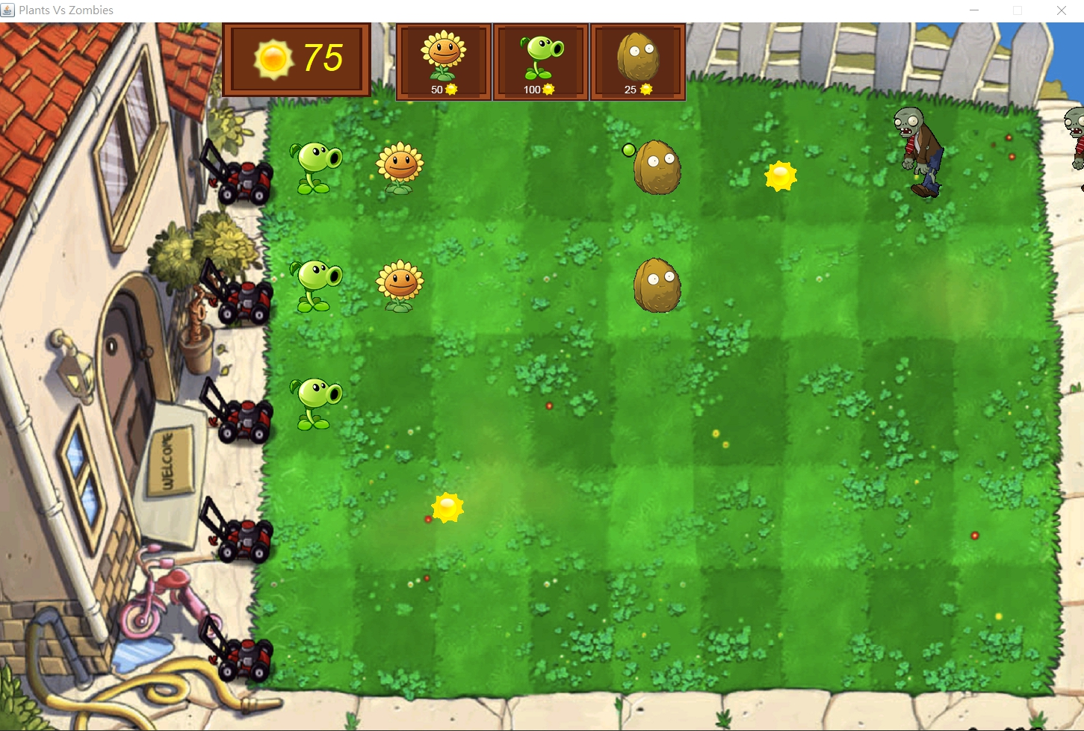
遊戲畫面:

Slide 4
遊戲架構 :
這款遊戲主要是5*10的地圖。
天上會隨機掉落向日葵，建造向日葵加快生產向日葵，開始建造植物對抗殭屍，殭屍一開始會一隻兩隻的進攻，到後面會越來越多隻，殭屍難度會提升，當殭屍拆掉植物跑到家園就會輸掉，如果成功守住則會勝利。
角色介紹:
植物種類
向日葵 – 消耗50個陽光建造，可以生產陽光，加快建造植物。
綠色豌豆 - 消耗100個陽光建造，一般的攻擊，可以對殭屍造成一般傷害。
土豆 - 消耗25個陽光建造，城牆可以阻擋殭屍攻擊植物。
殭屍種類
一般殭屍 - 血量較低，速度慢，出現的機率較高。
足球殭屍 - 血量高，速度快，分數過一定時出現。

Slide 5
程式碼介紹:
GamePanel.java
使用到 laneZombies = new ArrayList<>(); 這是我們用到動態陣列去儲存每一行的殭屍，植物也是相同的做法，剛開始用陣列是很難去刪掉我們想要刪除的死掉殭屍，所以我們尋找網路幫助，都看到使用這個的方式比較多，也詢問助教，並請他教導我們怎麼使用，最後弄成類似二維的概念，因為有五排所以每一排分別儲存那一排的物件。
因為要同時執行殭屍移動，加上太陽掉下來的方式，以及種下植物植物可以發射子彈的動作。所以原本想利用Thread的方式並用Thread.sleep 用休息的方式製造出殭屍走路停頓的概念，沒想到Thread.sleep會影響到其他的執行程式，會導致按下START要到下一個畫面會先停頓數幾秒。後來到網路上尋找資料找到了new Timer的方法，它也是一種多執行序概念，寫法簡略且不會影響到程式運作。這個的方法就不會搶到其他的執行序。
另外助教也教了我們圖層的概念，我們在GamePanel改成JLayeredPane ，然後把要加入的物件add(object,new Integer(0)); 這個Integer就是代表第幾層，如果不用圖層的概念要點選太陽會因為判定不到一直點不到，所以將太陽放到最高層，其餘碰撞Panel改到最底層。
我們創一個一維的JPanel叫Collider，這是有點像地圖的概念可以去記著哪裡是有植物物件，並且可以偵測殭屍去吃它然後刪除或判斷不能再放置植物。(詳細介紹在下兩頁可以看到)
剩下Click，音樂撥放的方式，那些都是使用老師上課教導我們的方式來寫。

Slide 6
GameWindow.java
按鈕點擊Jbutton是使用老師所教的方式去implements ActionListener並實作actionPerformed。
按鈕位置的搭配也是使用上課老師教得 setGridBagConstraints()去調整按鈕的位置。
排行榜配合資料庫，在遊戲結束後會儲存你的遊戲ID、名稱、分數、所剩陽光到資料庫，在下次開啟遊戲會叫出來並且顯示在排行榜單上，我使用一個5 * 10二微陣列的Jlabel分別是j == 0是你的名次；j == 1 是你的遊戲ID；j == 2是你的名稱以此類，推然後分別去取出資料庫的資料，然後只會顯示最多前10名分數的資料。
排行榜的架構概念用了老師的在最後教的陣列和GridBagLayout以及setGridBagConstriants()的概念去實作排版，非常的實用和好看。

Slide 7
Collider.java
這個程式碼是參考老師最後教我們陣列的寫法，是用來負責判斷是否碰撞、是否有植物、儲存植物，有點類似於地圖的概念，也詢問助教該如何去運行，並進而修改。
Sun.java
當初寫這個只有大概想法想說用隨機方式來產生位置，可是一直想不出從上面掉下來的方法，這是參考網路上進而自己改寫。
Package.database
這個packag底下的是用來連接MYSQL並且寫入資料，讀取資料，增加資料的、刪除資料、排行榜的讀取，這是利用上課老師所教的方法進去修改。

Slide 8
繼承的概念:
Plant
Zombie
Peashooter
Potato
Sunflower
Normal
Zombie
Cone
Head
Zombie

Slide 9
工作分配:
劉 杰407410389 : 植物功能的程式、遊戲內部的框架及功能、資料庫、排行榜。
陳俊翰407410447 : 殭屍的程式、開始前的框架及功能、背景音樂音效、PPT介紹。
共同部分(一起做) : 進度報告、殭屍和陽光工廠的程式 、子彈的程式、碰撞地圖。

Slide 10
碰到的問題及解決辦法:
Problem 1: 背景圖片沒辦法跟著框架一起縮放。
Solve : 我們就將圖片清晰度提高並且放大，讓它跟框架一樣的大小，我們調整最適合觀看的大小，並且限定框架不能調動大小。
Problem 2: 我們想將植物拖移到草地上，但是很複雜。
Solve : 決定用老師上課講過的click和releas方式去實施。
Problem 3: 按鈕的顏色 大小怎麼調整，以及怎麼讓背景用圖片取代
Solve : 上網查詢Jbutton內提供的方法，參考網路教學進而修改。

Slide 11
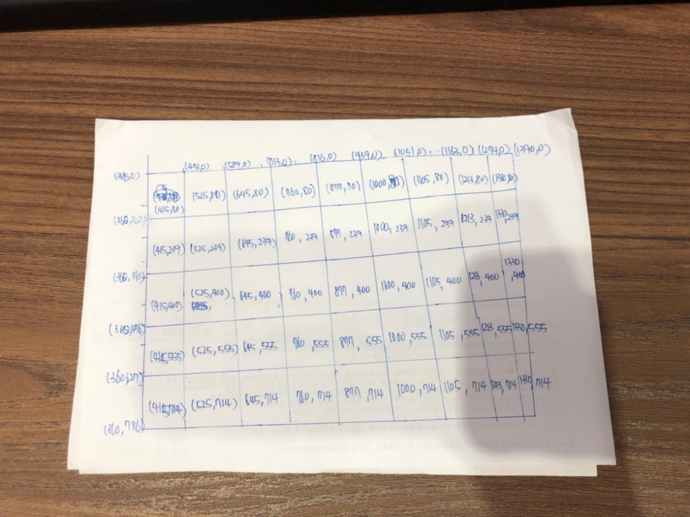
Problem 4: 殭屍移動的部分
Solve : 這個問題參考了很多資料 估計花了4，5個小時在想，但一直想不出辦法，最後不能將MOVE() ; 放在Paint裡面畫，會影響畫面的輸出。
Problem 5: 座標系統的問題
Solve : 劉杰同學利用一個方法，一個一個去CLICK出來，弄出了一張表格出來，但最後還是使用老師教的陣列去改寫。

Slide 12
Problem 6: 太陽掉下來的方法 和 殭屍移動 要如何同時進行
Solve : 一開始想要用 Thread.sleep的方法去做出同時進行並休息的動作，可是用Thread會搶到其他執行程式，會變得延遲，後來找網路上的方法，找到 new Timer的方法。就不會影響到其他的程式碼。
Problem 7: 碰撞和座標的問題
Solve : 這是遇到滿大的麻煩，因為兩張照片碰到的方法一直想不出來，就參考老師在最後教的陣列的寫法，寫成一個Jpanel的一維陣列，並和助教約時間來教我們，進而修改，可以儲存地圖上那些位置是有植物，那些位置是否會和殭屍進行碰撞。
Problem 8: 資料庫的問題
Solve : 資料庫無法讀取和新增，後來原來是少判斷了rs.next()，但後來就可以新增和刪除，還有排序的問題是劉杰在網路上找到oder by，以及在哪裡新增資料都是一個困難，但一步一步花了3、4天的時間最終完成。
Problem 9: 排行版的問題
Solve : 想要引入資料庫很簡單，但實要顯示的有順序很難，所以就想到老師教的陣列方式和GridBagConstraints去做座標系統就顯得更簡單，也花了不少時間才完成。

Slide 13
Problem 9: JPanel的問題
Solve : 我們想要在Jpanel加入背景，但是它沒辦法設置圖片，所以就查了網路有個方法是有點像老師之前教我們的paintComponent可以畫出來，有點像畫布的概念，所以就可以更加美化我們想要的圖案。
感謝老師這學年的用心教導! 一步步地指導我們，讓我們從不會到會，也感受到老師想要給我們很多的知識，謝謝老師。

